Slide 1
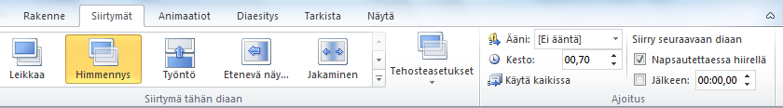
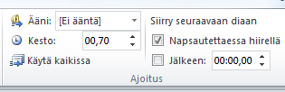
Dialta toiselle siirtyminen, versio 2010
1
2
Kaikki vaihto-
ehdot esiin
3
Tarken-
nukset
Siirtymät
4
Lopuksi:
Käyttöön kaikkiin dioihin
5

Slide 2
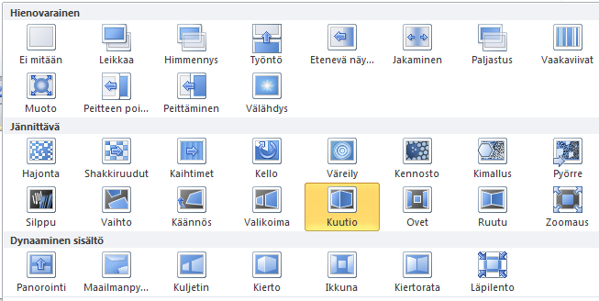
Siirtymät
Hyvä?
Huonompi?

Slide 3
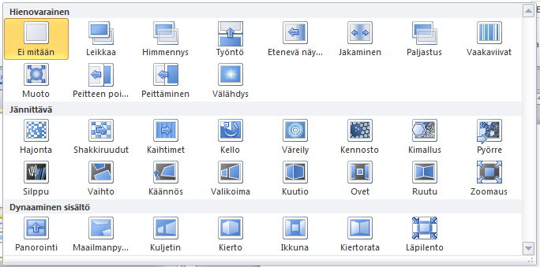
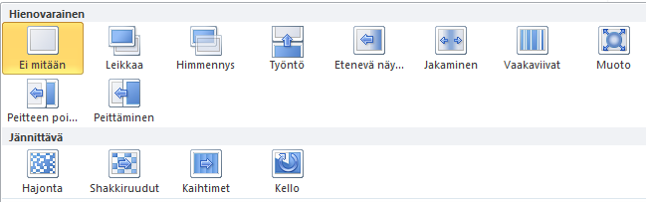
Versioero siirtymissä
Version 2010 mahdol-lisuudet
Yhteen-sopivuus mahdol-lisuudet

Slide 4
Työkaluja
kirves
saha
vasara
naula
vatupassi

Slide 5
Maalausvälineitä
pensseli
lakka
maali
hiekkapaperi
ruuvimeisseli

Slide 6
Keittiötarvikkeita
pata
kattila
vatkain
paistinpannu

Slide 7
Ruokailuvälineitä
veitsi
haarukka
lusikka
lasi
muki

Slide 8
Tietokonetarvikkeita
kovalevy
näyttö
näppäimistö
hiiri
siirrettävä levyasema
skanneri

Slide 9
Autotarvikkeita talvelle
pressu
raaputin
lohkolämmitin
sisätilalämmitin

Slide 10
Kodinkoneita
jääkaappi
hella
pakastin
mikroaaltouuni
kylmäkaappi

Slide 11
Kodin elektroniikkaa
televisio
videot
stereot
kotiteatteri
sähköpiano

Slide 12
Kirjakaupasta
kynä
kumi
terotin
lehtiö
muistilappuja

Slide 13
Harrastuksia
jääkiekkoilu
postimerkkeily
shakki
karate
pyöräily
ruuan laitto

Slide 14
Herkkuja
suklaa
jäätelö
kakku
viineri
hedelmäkarkit

Slide 15
Ruokia
lihapullat
lasagne
jauhelihakeitto
makaronilaatikko
hernekeitto
maksalaatikko

Slide 16
Hiihtovarusteita
monot
sukset
siteet
sauvat
voiteluaineet

Slide 17
Hiihtovaatteita
tumput
pipo
aurinkolasit
hengittävä pusero
urheiluhousut
toppahousut

Slide 18
Jääkiekkovälineitä
jääkiekko
maila
maalivahdin maila
suojukset
maali
tuomarin pilli

